Slide 1

Обособленные определения: примеры, легко и понятно
Разбираемся в одной из ключевых тем русского синтаксиса — шаг за шагом, с примерами и логикой.
Сайфудинова Динора Михайловна

Slide 2

Что такое «определение» и почему оно бывает «обособленным»?
Определение
Обособление
Это второстепенный член предложения, который называет признак предмета и отвечает на вопросы «какой? какая? какое?»
Пример: Девочка, уставшая после прогулки, сразу уснула.
Когда определение выделяется интонационно и на письме — оно становится обособленным. Признак перестаёт быть «фоновым» и превращается в добавочное сообщение.
Обособление усиливает смысл и делает речь точнее и выразительнее.

Slide 3
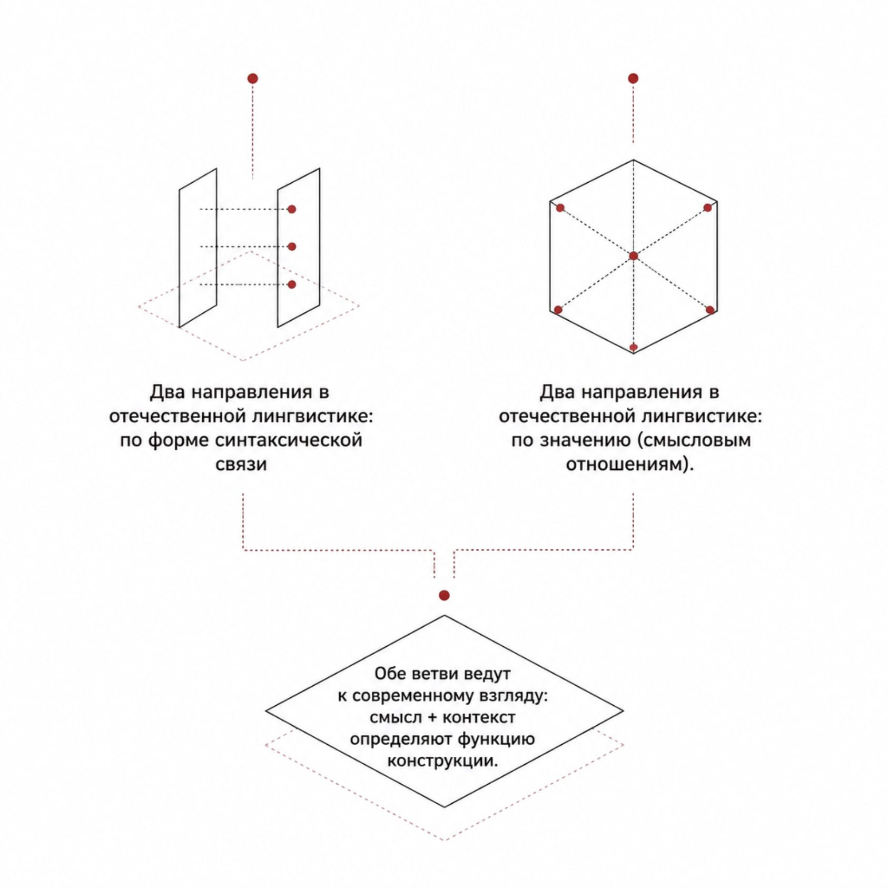
Истоки трудности: спор о классификации
Почему это важно знать?
В отечественной традиции долго существовали два подхода к изучению синтаксиса:
По форме синтаксической связи — как слова соединяются грамматически
По значению — какую смысловую роль выполняет конструкция
Со временем победил синтез: один и тот же «вид» связи может выполнять разные роли в зависимости от контекста и лексики.

Slide 4

Суть обособления: смысл + синтаксическая форма
Лексика меняет функцию
Принцип Потебни
Одинаковые по форме сочетания могут работать по-разному. Значение слова влияет на то, нужно ли обособление.
«Старый дом» (просто признак) vs. «Дом, старый и обветшалый, стоял на краю» (добавочное сообщение).
Великий лингвист А. А. Потебня утверждал: понять конструкцию невозможно без синтеза значения и употребления.
Правило обособления — это не механический приём, а отражение смысловых отношений в предложении.

Slide 5
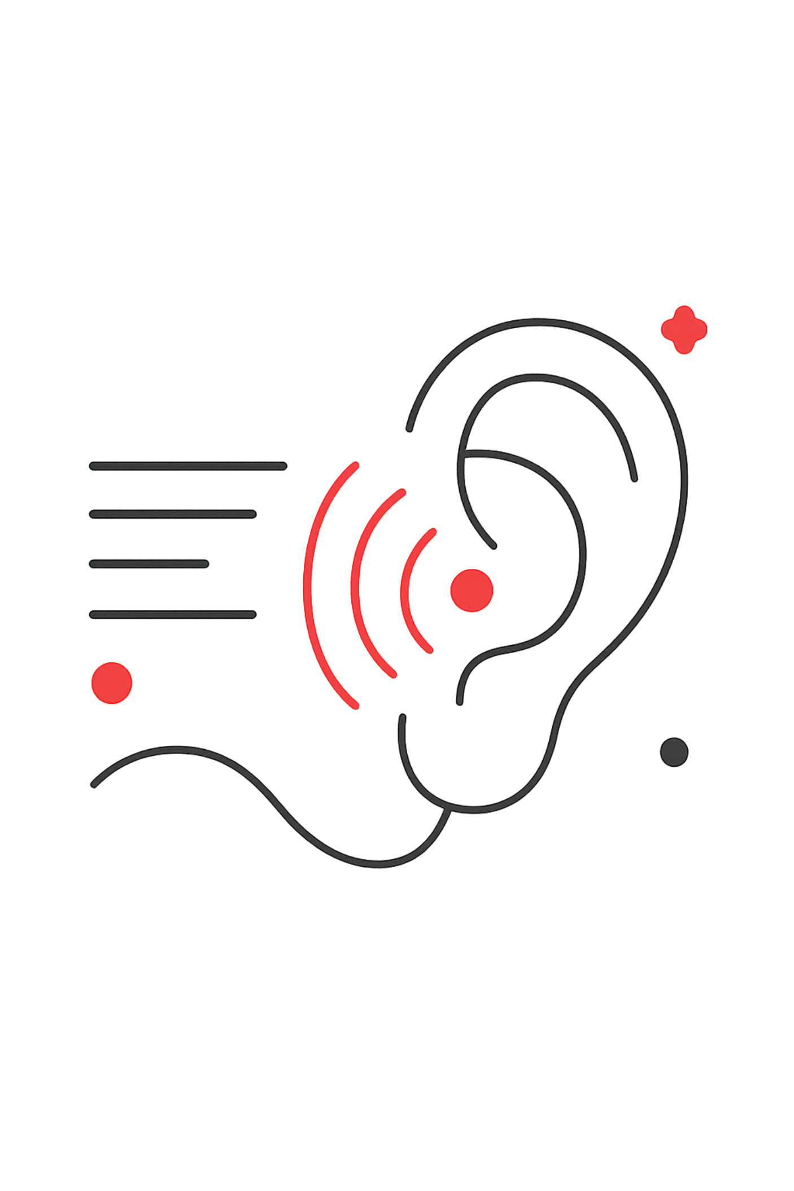
Как понять обособленное определение — на слух и глазами
🎧 На слух
Обособленное определение звучит как добавочное сообщение: перед ним и после него — пауза. Оно «подсвечивает» признак, а не сливается с основой.
«Ветер, холодный и резкий, налетел неожиданно.»
👁 На письме
Конструкция отделяется запятыми (реже — тире или скобками), чтобы читатель не «слил» смысл определения с основой предложения.
Знаки препинания — это визуальная пауза, подсказка для верного восприятия.

Slide 6



Логические требования к определениям
Понимание этих требований помогает осмысленно применять правило, а не зубрить его.
Соразмерность
Понятность
Однозначность
Определение не должно быть слишком широким или слишком узким. Оно точно называет признак данного предмета.
Нельзя объяснять «неизвестное через неизвестное». Определение должно опираться на знакомые понятия.
В формулировке нужны чёткие опорные понятия. Двусмысленность разрушает смысл конструкции.

Slide 7

Школьный пошаговый разбор примера
Возьмём предложение: «Мальчик, утомлённый долгой дорогой, молча лёг спать.»
Проверить обособленность
Поставить запятые
Найти слово
Следуя этим трём шагам, можно уверенно находить и оформлять обособленные определения в любом предложении.

Slide 8


Примеры из школьной практики
Что чаще всего обособляют?
Определения, которые выступают уточнением или пояснением, а не нейтральной характеристикой:
Листья, пожелтевшие от осеннего холода, тихо падали.
Она, взволнованная и растерянная, не могла произнести ни слова.
Туман, густой и белый, окутал поля.
Обособление помогает читателю мгновенно уловить паузу и не спутать смысл определения с основой.

Slide 9
Как менялись синтаксис и пунктуация
От интонации — к грамматике
Вывод для ученика
История пунктуации — это переход от интонационного принципа (пишем, как слышим) к грамматическому и синтаксическому (пишем по правилам строения предложения).
В разные эпохи правила «ощущались» по-разному именно потому, что менялась сама логика расстановки знаков.
Обособление — это не просто знак препинания. Это способ организации смысла: знак сигнализирует о структуре высказывания и помогает читателю правильно воспринять текст.
Понимая эту историю, легче принять современные правила как осмысленную систему, а не набор исключений.

Slide 10

Итог: формула уверенности
Обособленное определение = признак + интонационное/смысловое выделение в предложении.
01
02
Найдите, что уточнили
Проверьте выделение
К какому слову относится определение? Какой признак оно называет?
Нужно ли отделить определение знаками, чтобы смысл не слился с основой предложения?
03
Закрепите на практике
Разберите 2–3 предложения и сравните, как меняется чтение — без знаков и с ними.

